Slide 1
Empreendedorismo e Inovação
Prof. Dr, Sanderson Barbalho, PMP
Pós-Graduação em Sistemas Mecatrônicos
Departamento de Engenharia de produção
Secretaria da Comissão Senado do Futuro

Slide 2
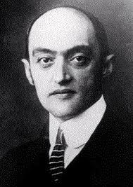
Joseph A. Schumpeter
Cursou Direito
25 anos – 1º livro
29 anos (1912) – 2º livro -> recebeu o Nobel de economia
Vienna, Londres, Cairo, Nova York, Bonn
“enfant terrible”
Boston -> Harvard
Econometria

Slide 3
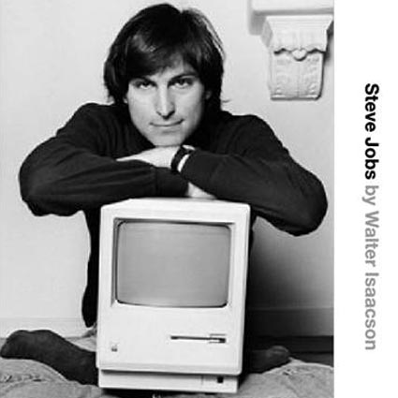
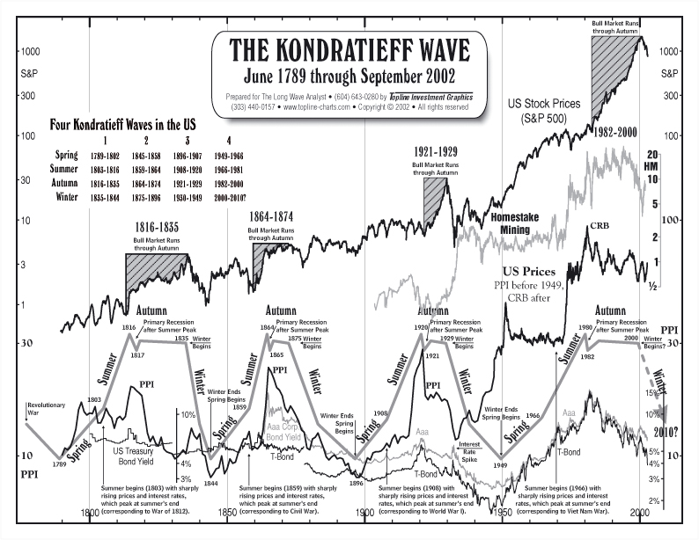
Destruição Criativa

Slide 4
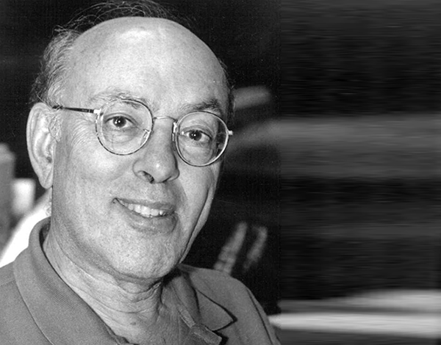
Henry Mintzberg
Cursou Business
1968 concluiu doutorado no MIT
2 vezes ganhou o Best McKinsey Paper da Harvard Business Review
Livro “O processo da estratégia”
Livro “Safari da estratégia”

Slide 5
A estrutura das organizações
As seis partes básicas da organização
Ápice estratégico
Tecnoestrutura
Equipe de apoio
Linha
intermediária
Núcleo operacional
Ideologia

Slide 6
Organização empreendedora

Slide 7
Organização inovadora

Slide 8
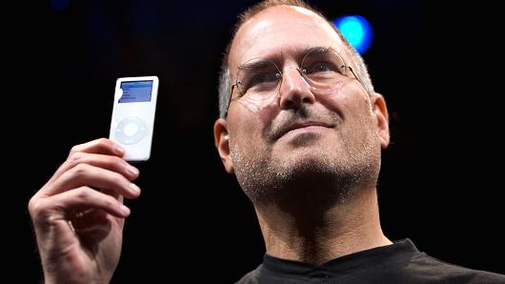
X

Slide 9
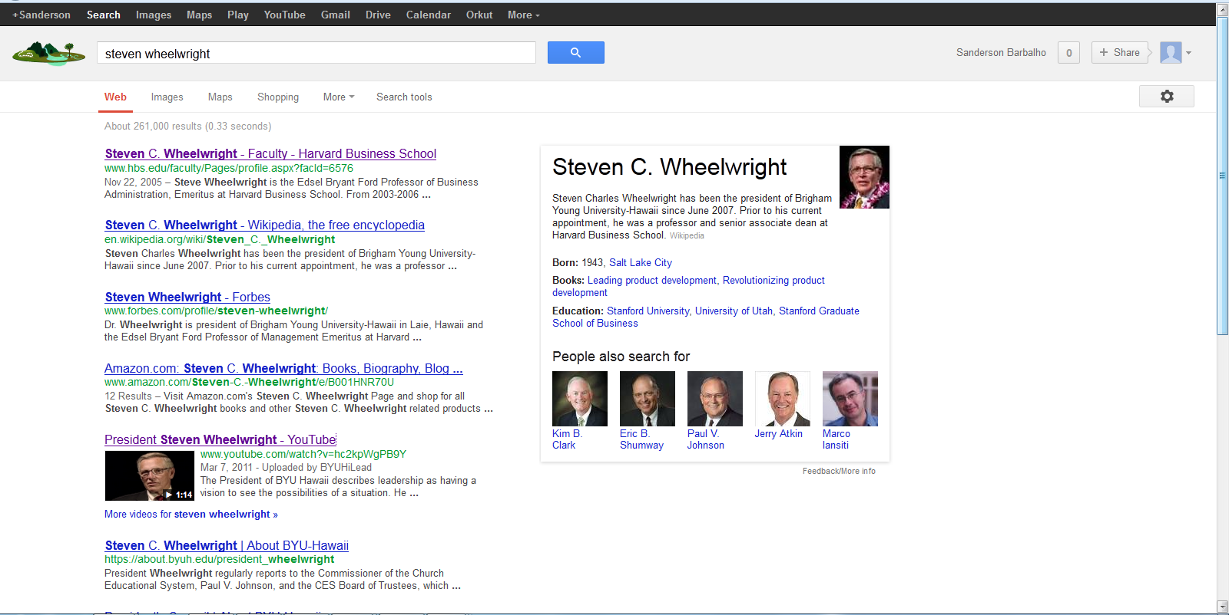
Steven Wheelwright

Slide 10
Funil de Inovação
Estratégia de Produto / Mercado
Estratégia Tecnológica
Pipeline
Mercado

Slide 11
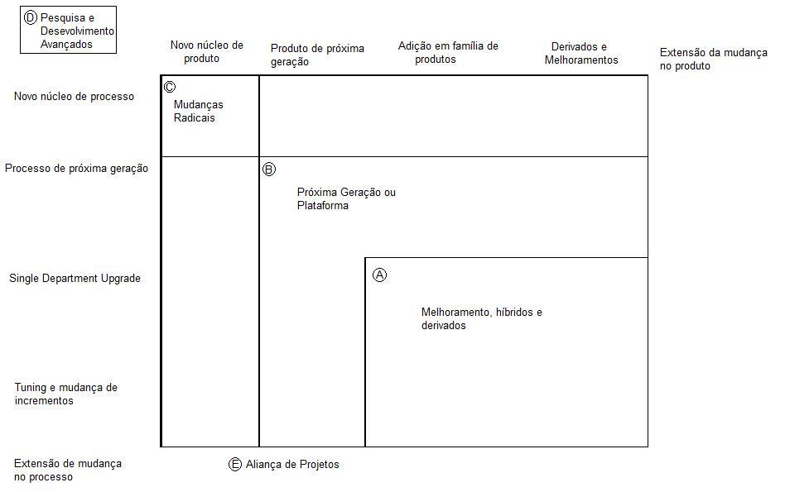
Tipos de Projeto do Plano Agregado

Slide 12
Tipos de Organização para projetos inovadores
1. Functional Structure
2. Lightweight Product Manager
Function
Manager
(FM)
FM
FM
FM
FM
FM
FM
FM
FM
FM
D1
D2
D3
MPG
MKG
PM’s
Assistants
D1
D2
D3
MPG
MKG
L
L
L
L
Working
Level
Product
Manager (PM)
Linison (L)
Area of Strong PM Influence
3. Heavyweight Product Manager
4. Project Execution Team
FM
FM
FM
FM
FM
Market
FM
FM
FM
FM
FM
D1
D2
D3
MPG
MKG
D1
D2
D3
MPG
MKG
Con-
cept
Market
L
L
L
L
L
PM
Con-
cept
PM
L
L
L
L
L

Slide 13
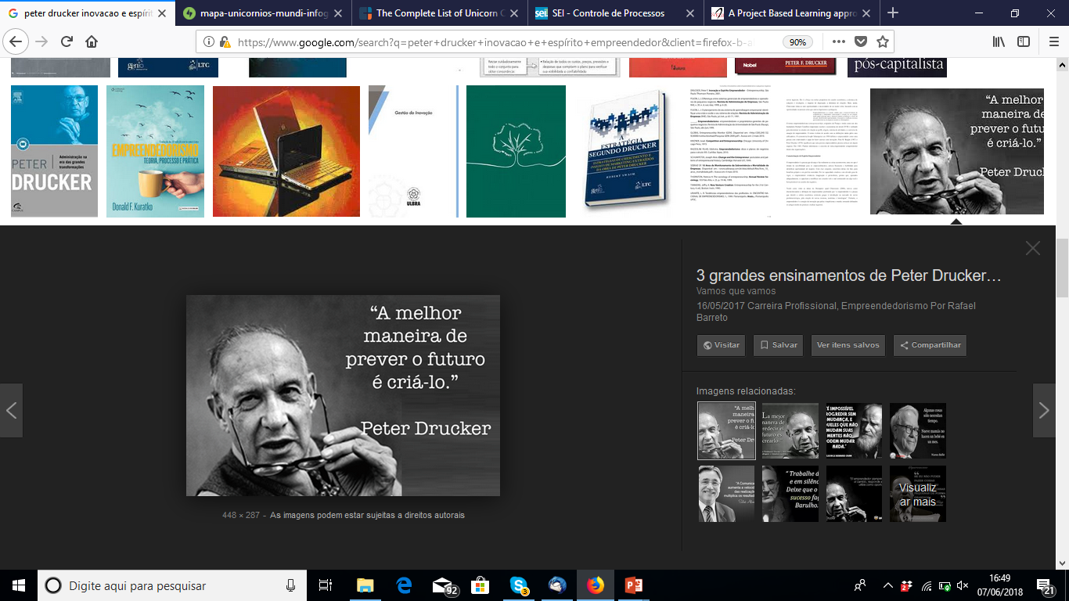

Peter Drucker

Slide 14
Entrepreneurship -> espírito empreendedor

Slide 15
O inesperado
Incongruências
Necessidade de processo
Estruturas da indústria e do mercado
Mudanças demográficas
Mudanças de percepção
Conhecimento novo
Idéia brilhante

Slide 16
O inesperado
Incongruências
Necessidade de processo
Estruturas da indústria e do mercado
Mudanças demográficas
Mudanças de percepção
Conhecimento novo
Idéia brilhante

Slide 17
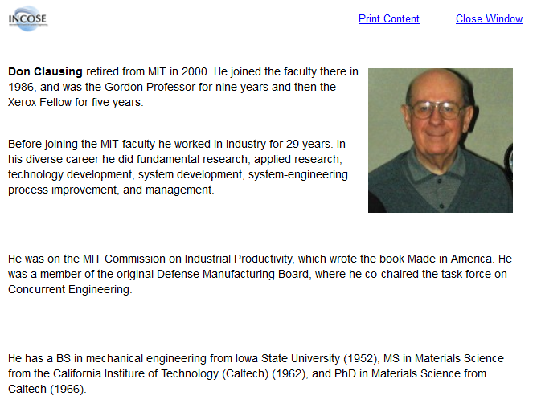
Don Clausing

Slide 18
Desenvolvimento de produtos
CONCEPT
DESIGN
READY
CONCEPT
DESIGN
PREPARE
PRODUCE

Slide 19
Desenvolvimento tecnológico e desenvolvimento de produtos
CONCEPT
DESIGN
READY
CONCEPT
DESIGN
PREPARE
PRODUCE
TECHNOLOGY STREAM

Slide 20
Robustez tecnológica
CONCEPT
DESIGN
READY
CONCEPT
DESIGN
PREPARE
PRODUCE
IMPROVE
ROBUSTNESS
SELECT
ROBUSTNESS
TECHNOLOGY
STREAM
REJECT
CREATIVE
WORK
STRATEGY

Slide 21
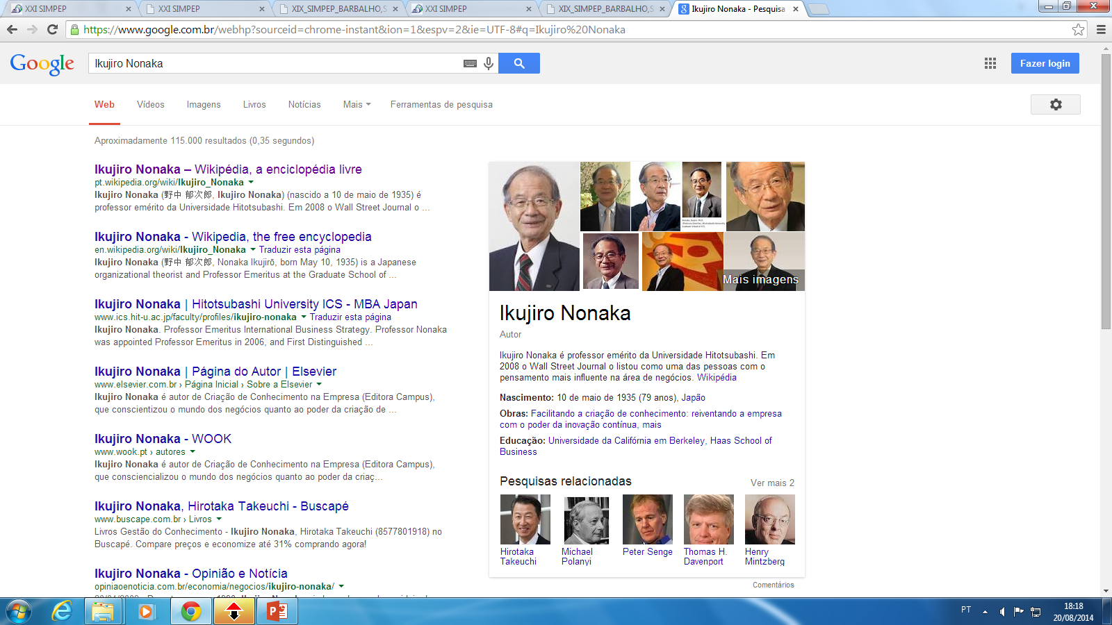
Ikujiro Nonaka

Slide 22
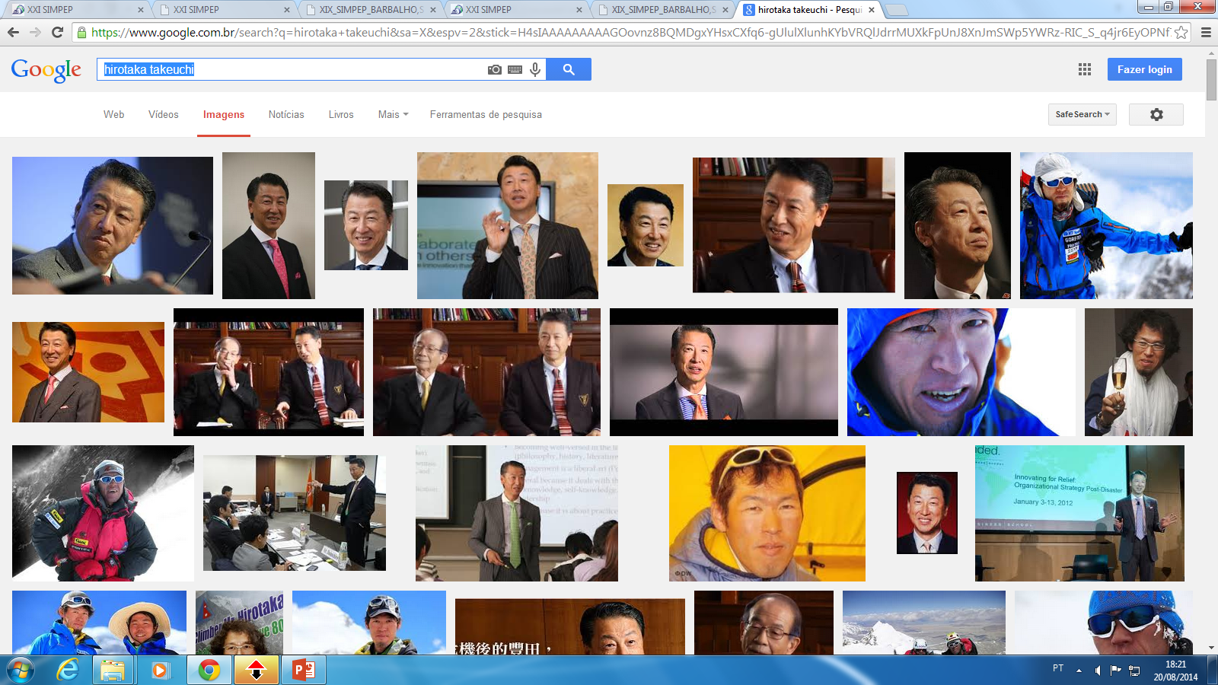
Hirotaka Takeuchi

Slide 23
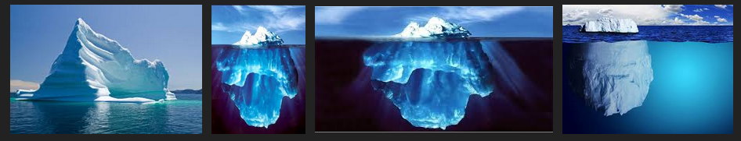
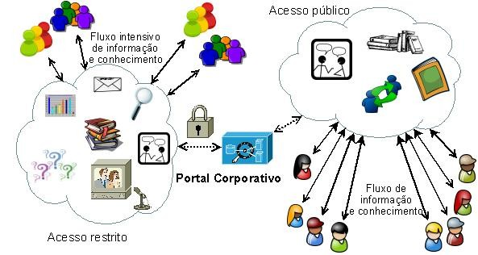

Conhecimento

Slide 24

NONAKA E TAKEUSCHI
PARA
Conhecimento
tácito
Reflexão
Coletiva
(diálogo)
Conhecimento
explícito
(Socialização)
(Externalização)
Conhecimento
tácito
Conhecimento
compartilhado
Conhecimento
conceitual
DO
Associação do
conhecimento
explícito
Experiência
compartilhada
Conhecimento
explícito
Conhecimento
operacional
Conhecimento
sistêmico
(Internalização)
(Combinação)
Aprender
fazendo

Slide 25
NONAKA E TAKEUSCHI
ESTRATÉGIAS OPERACIONAIS
Conhecimento tácito
na organização
Conhecimento explícito
na organização
Socialização
Externalização
Combinação
Compartilha
mento do
conheci-
mento
Criação de
conceitos
Justificação
de
conceitos
Construção
de
arquétipos
Difusão inte-
rativa do
conheci-
mento
Internalização
de Organizações
colaboradoras
de Usuários
Mercado
Conhecimento
tácito
Internalização pelos usuários
Conhecimento explícito:
anúncios, patentes, produto e/ou serviço

Slide 26
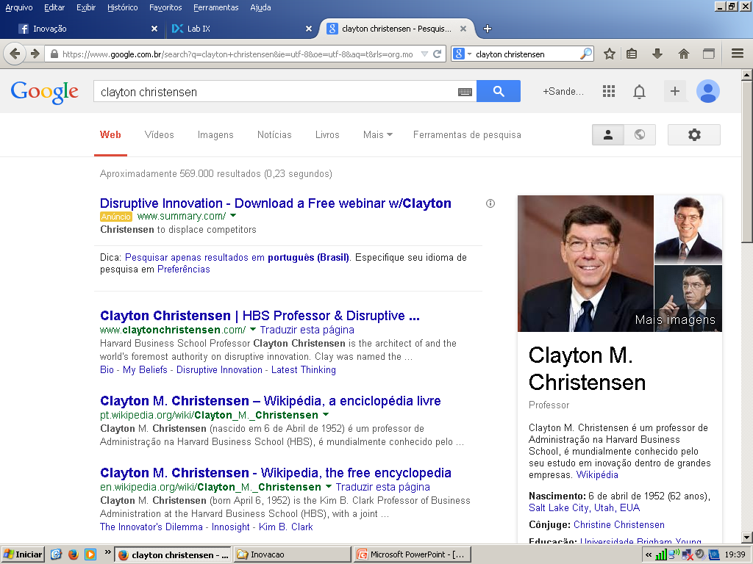
Clayton Christensen

Slide 27
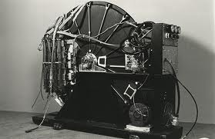
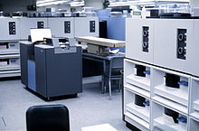
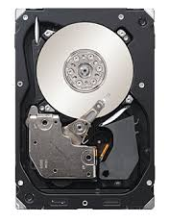
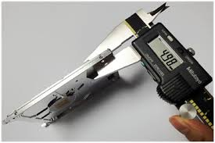
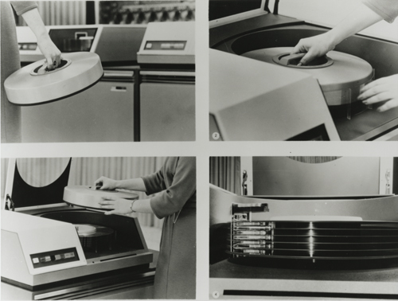
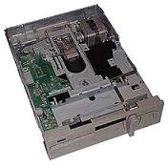
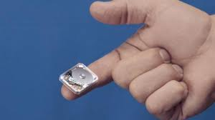
Tecnologias disruptivas (1997)

Slide 28
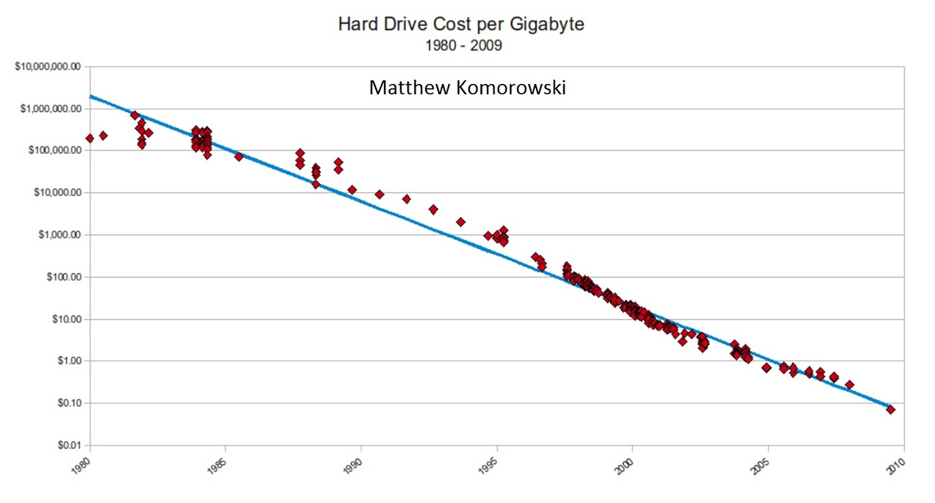
Tecnologias disruptivas (1997)

Slide 29
Principles of disruptive innovation
P2. Trajectories of Market Need versus Technology Improvement
Progresso devido a tecnologias de sustentação
Desempenho demandado pelo mercado de high-end
Desempenho do produto
Desempenho demandado pelo mercado de low-end
Inovação tecnológica disruptiva
Tempo

Slide 30
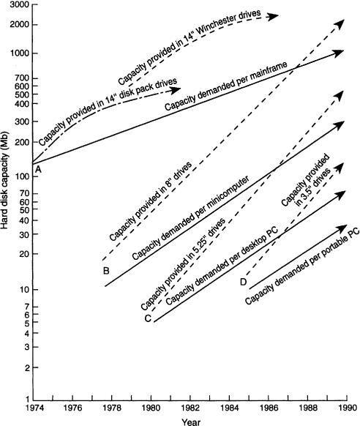
Mudanças de ruptura
E
2.5” drive technology
Demand in notebooks market

Slide 31
Mudanças de ruptura
IBM
E
2.5” drive technology
Demand in notebooks market

Slide 32
Mudanças de ruptura
SHUGART,
MICROPOLIS
PRIAM
QUANTUM
E
2.5” drive technology
Demand in notebooks market

Slide 33
Mudanças de ruptura
SEAGATE,
MINISCRIBE,
COMPUTER
MICROPOLIS
E
2.5” drive technology
Demand in notebooks market

Slide 34
Mudanças de ruptura
RODIME,
CONNER Spin
SEAGATE
E
2.5” drive technology
Demand in notebooks market

Slide 35
Mudanças de ruptura
LONGMONT
CONNER,
QUANTUM
SEAGATE
WESTERN
E
2.5” drive technology
Demand in notebooks market

Slide 36
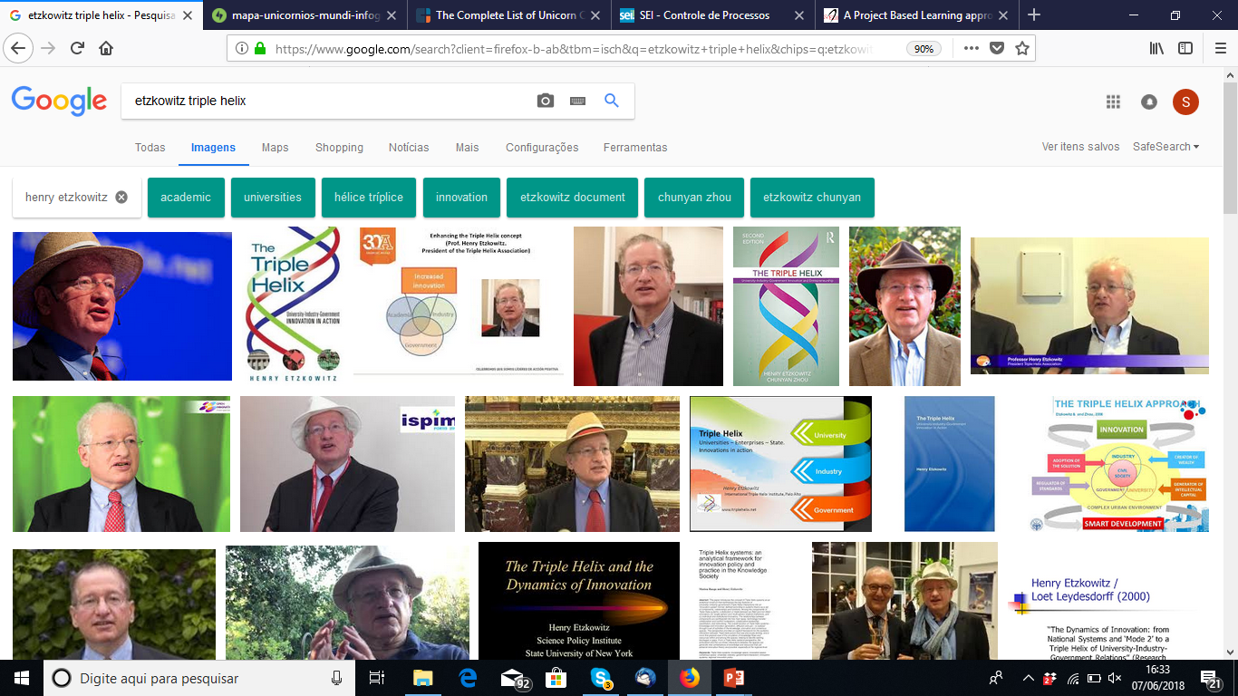
Henry Etzkowitz

Slide 37
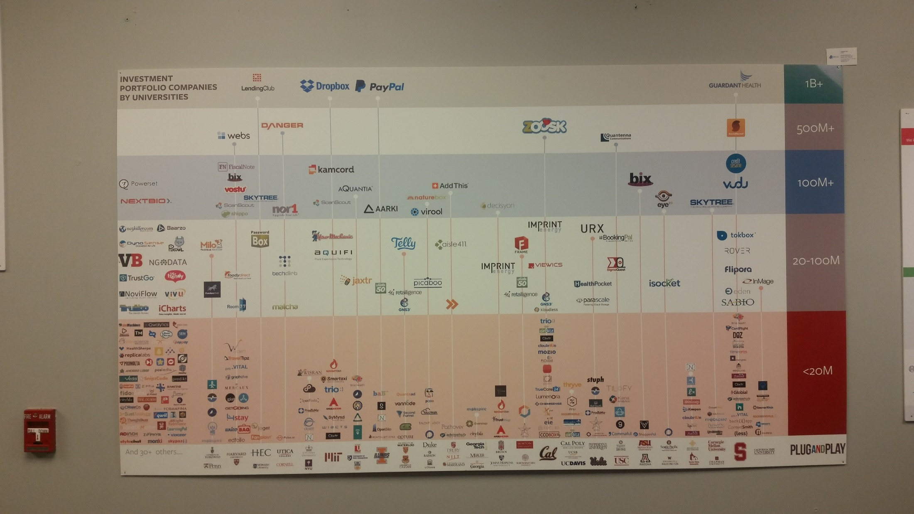

Slide 38
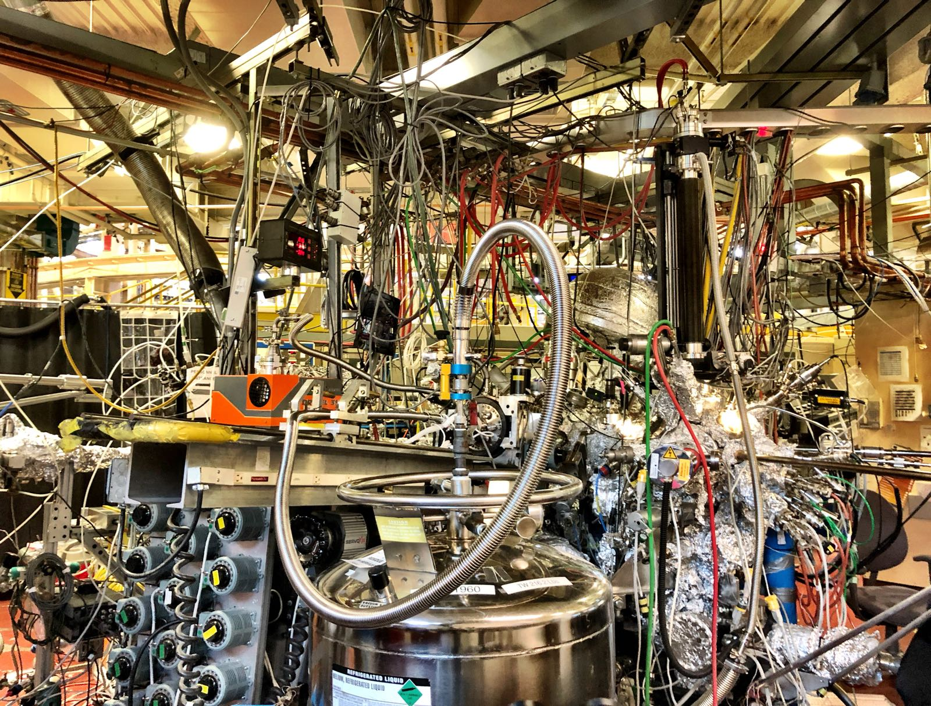

Slide 39
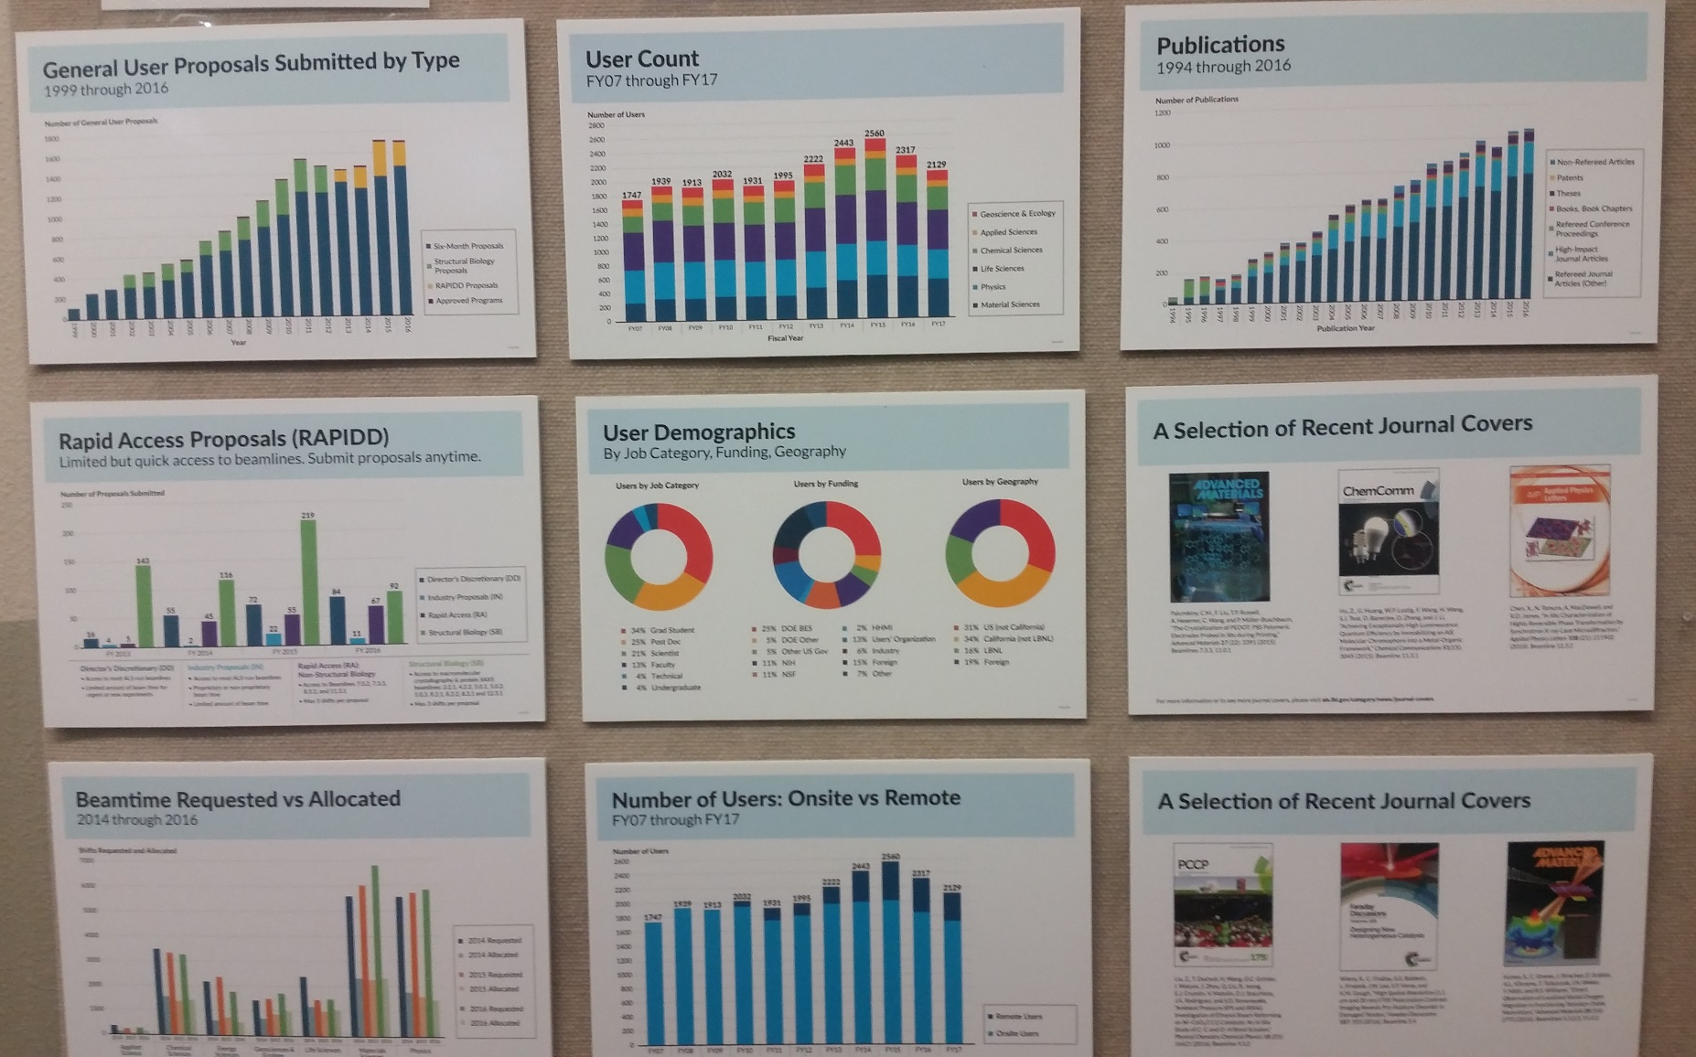

Slide 40
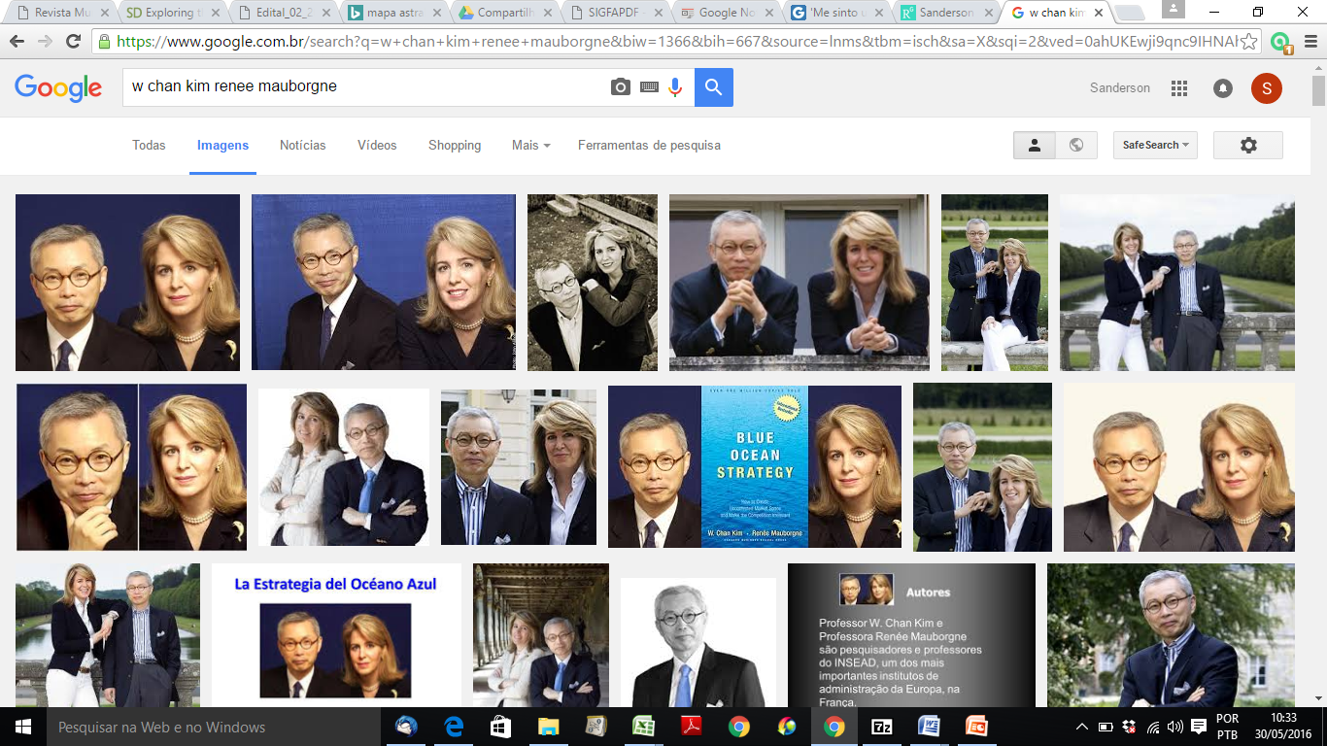
W. Chan Kim e Renée Mauborgne

Slide 41

Oceano azul

Slide 42
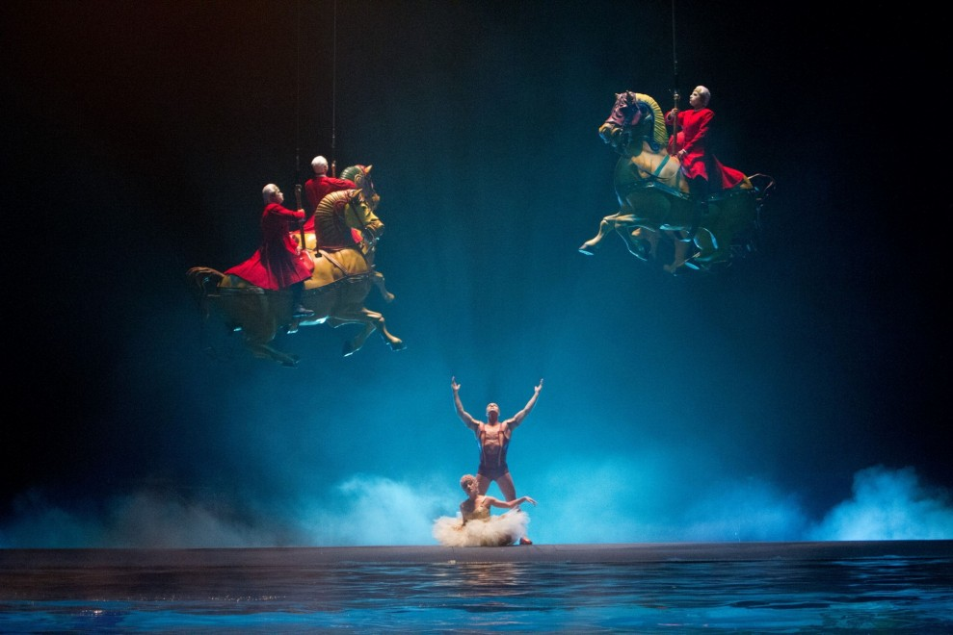
Oceano azul

Slide 43
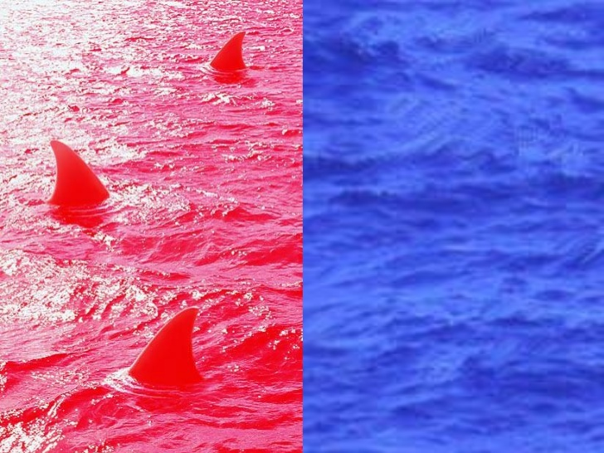
Oceano azul

Slide 44
Lucro e crescimento com oceanos azuis
Estudo com 108 empresas globais
Business lauch
86
14
Revenue impact
62
38
Profit impact
39
61

Slide 45
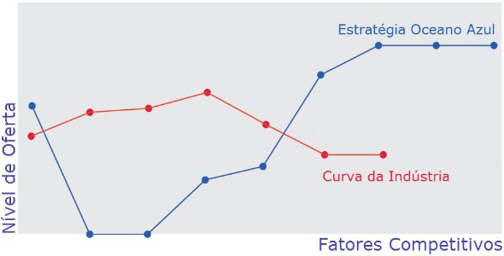
The strategic canvas

Slide 46
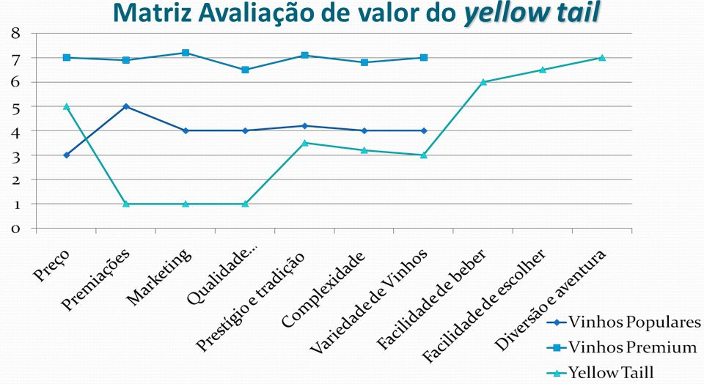
The strategic canvas

Slide 47
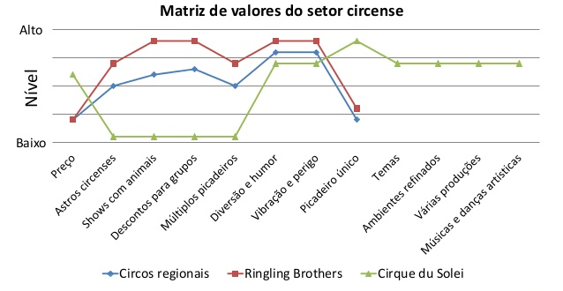
The strategic canvas

Slide 48
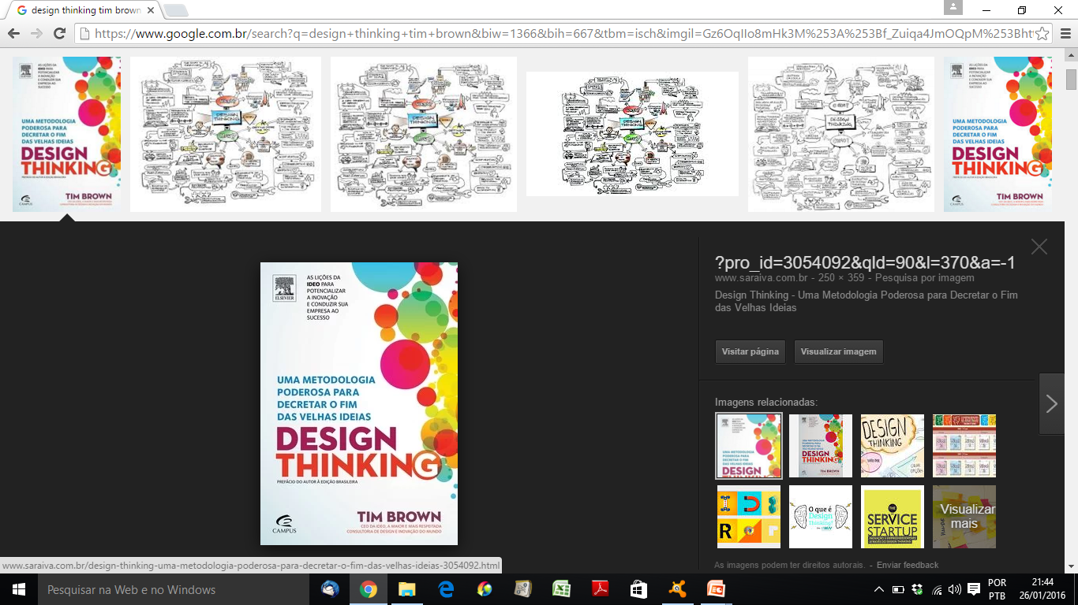
Design thinking - IDEO

Slide 49
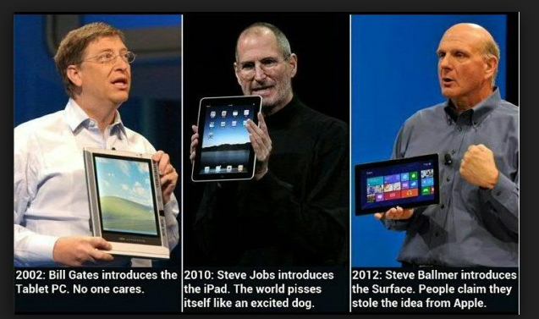
Design thinking
Novidade X Tecnologia X Inovação
Quando um produto ou serviço é inovador ele causa impacto na vida das pessoas e transforma para sempre a forma de essas pessoas viverem e trabalhares
Inovação é valor percebido
Conceitos iniciais

Slide 50
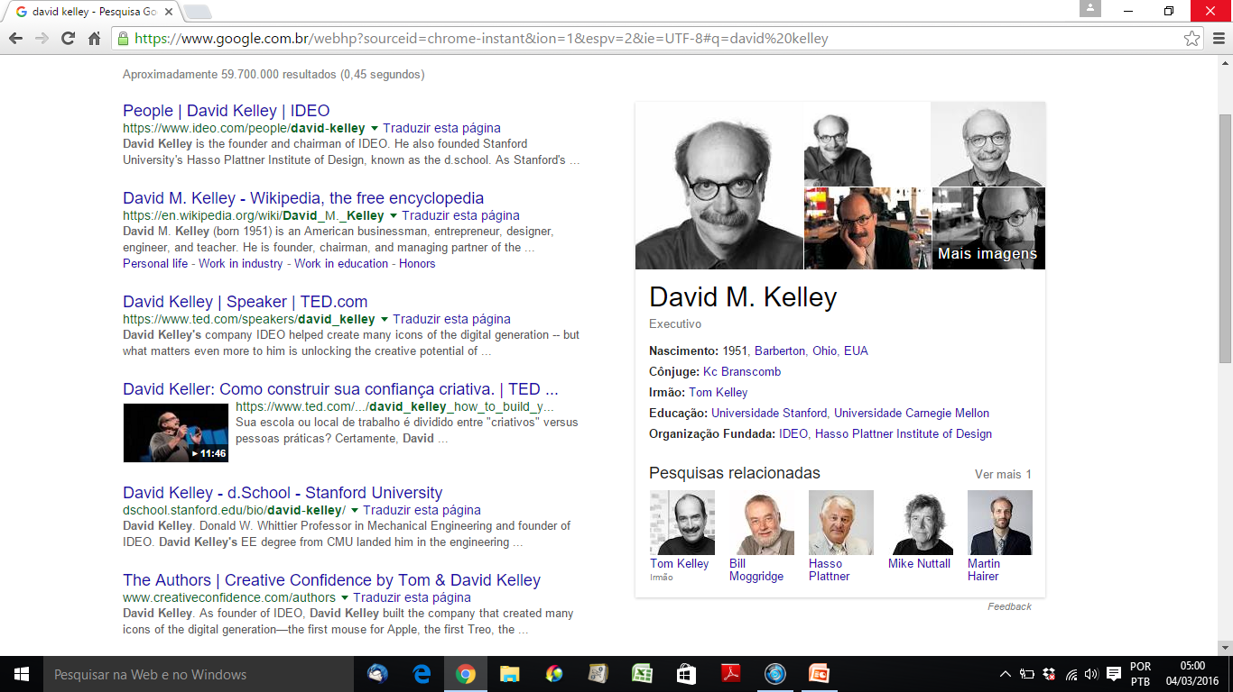

Slide 51
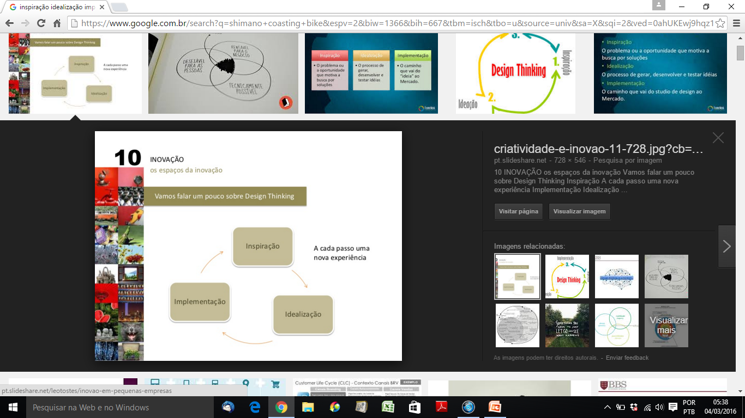
Os 3 espaços da INOVAÇÃO

Slide 52
I
I
I

Slide 53
I
I
3I
I

Slide 54
Uma equipe ágil de design thinkers terá elaborado e testado protótipos desde o primeiro dia do projeto e se corrigido ao longo do caminho
“Falhe mais vezes para ter sucesso mais cedo”

Slide 55
Um processo impulsionado pelo design thinking parecerá caótico para pessoas que o vivenciam pela primeira vez
“Falhe mais vezes para ter sucesso mais cedo”
... atinge resultados que diferem, de forma visível, dos processos lineares baseados em marcos...
“A previsibilidade leva ao tédio, e o tédio leva à perda de pessoas talentosas”

Slide 56
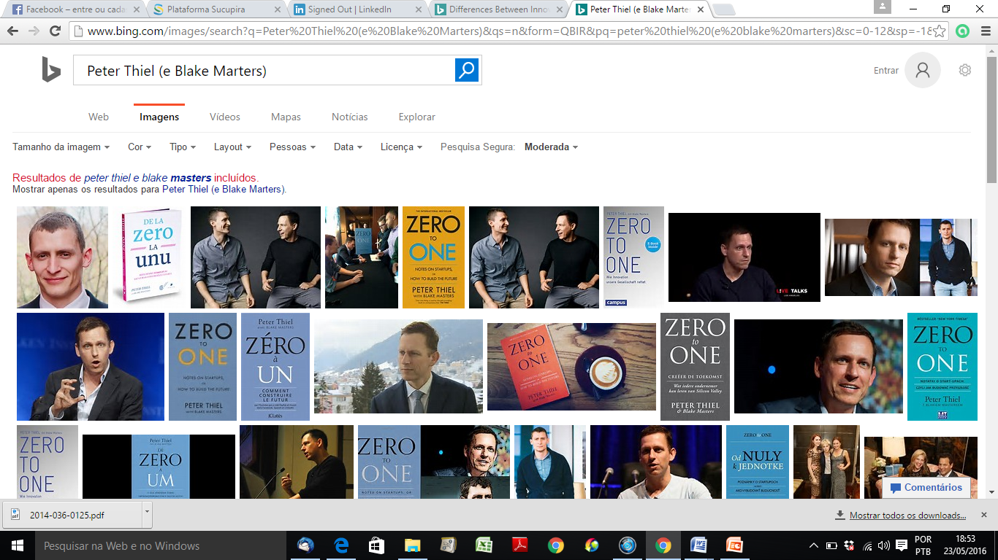
Peter Thiel (e Blake Marters)

Slide 57
Verdade de poucos
“Sobre que verdade importante pouquíssimas pessoas concordam com você?”

Slide 58
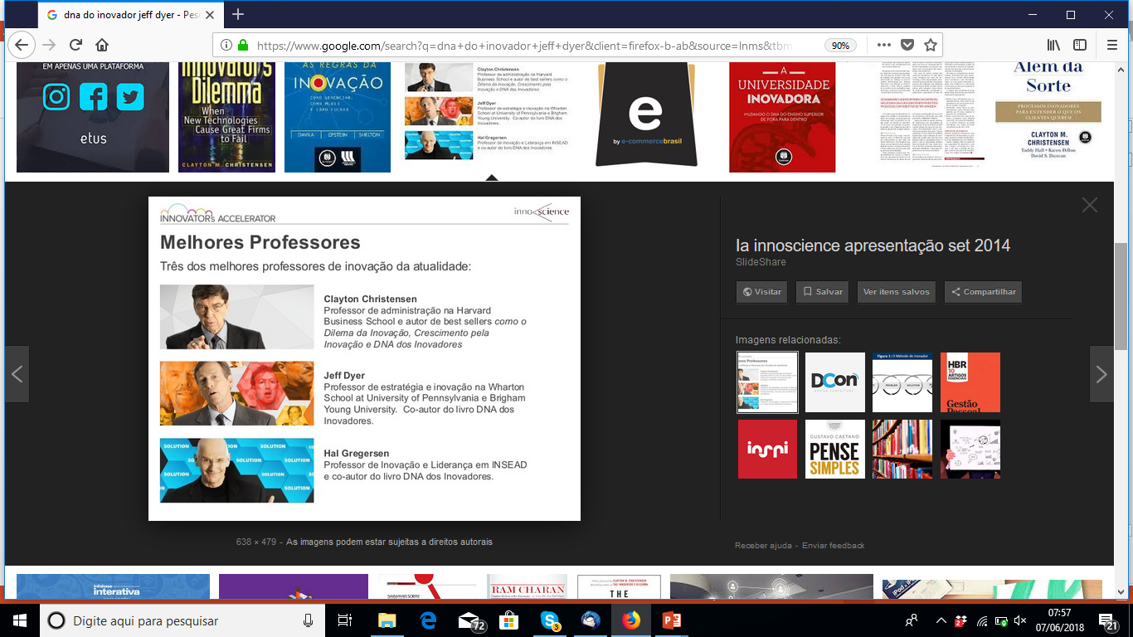
Dna do Inovador

Slide 59

http://innovatorsdna.com/
Pergunta de 1 milhão
Como eles conseguiram?

Slide 60
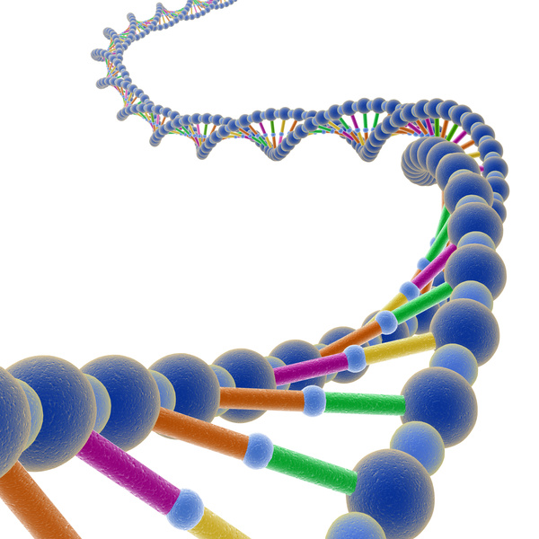
http://innovatorsdna.com/
Pergunta de 10 milhões
Como eu posso fazer a mesma coisa?

Slide 61
“Descobrimos que os inovadores pensam diferente”.

Slide 62
“Descobrimos que os inovadores pensam diferente”.
Suas mentes são excelentes para combinar idéias que não estão relacionadas
de maneira óbvia, para produzir idéias originais.. (“pensamento associativo”)

Slide 63
“Descobrimos que os inovadores pensam diferente”.
Networking
Questionamento
Suas mentes são excelentes para combinar idéias que não estão relacionadas
de maneira óbvia, para produzir idéias originais.. (“pensamento associativo”)
Observação
Experimentação

Slide 64
Modelo de DNA do inovador para gerar idéias novas
Coragem de
inovar
Competências
comportamentais
Competência cognitiva
para sintetizar novos inputs
Questionar
Desafiar o status quo
Observar
Pensamento associativo
Idéia de novos negócios
Arriscar
Networking
Experimentar

Slide 65
Modelo de DNA do inovador para gerar idéias novas
Coragem de
inovar
Competências
comportamentais
Competência cognitiva
para sintetizar novos inputs
Questionar
Desafiar o status quo
Observar
Pensamento associativo
Idéia de novos negócios
Arriscar
Networking
Experimentar

Slide 66
“... Uma sensação muito importante deixada por nossa pesquisa é de que a capacidade de uma pessoa gerar idéias inovadoras não é apenas uma função da mente, mas também uma função de comportamentos. Uma boa notícia para nós, pois significa que se mudarmos nossos comportamentos, podemos melhorar nosso impacto criativo ....” (p. 10)

Slide 67
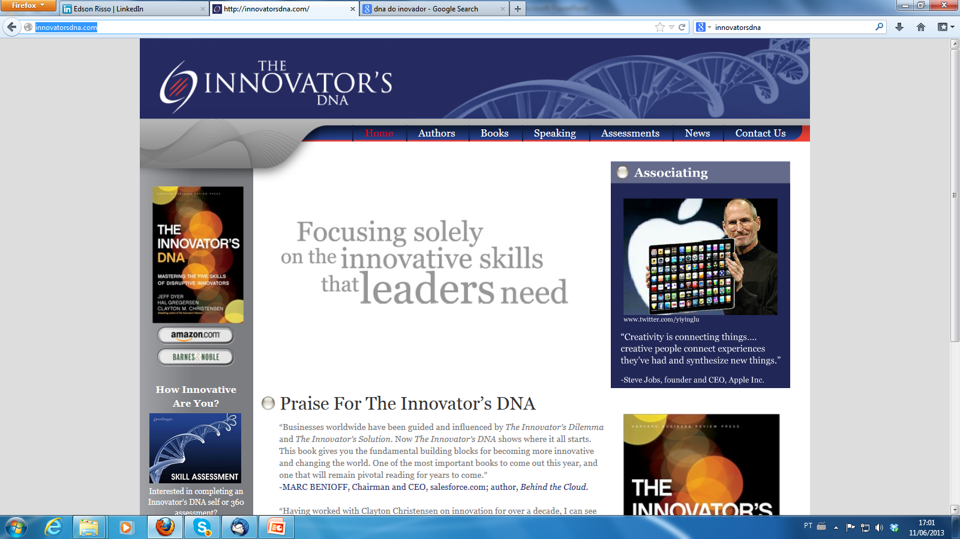
http://innovatorsdna.com/

Slide 68
Competências de descoberta #1 associar

Slide 69
Competências de descoberta #2 questionar
Faz perguntas do tipo “e se...” para buscar percepções que levem à exploração
de novas possibilidades e fronteiras”
2. Faz com freqüência perguntas que desafiam o status quo

Slide 70
Competências de descoberta #3 observar

Slide 71
Competências de descoberta #4 networking

Slide 72
Competências de descoberta #5 experimentar
Têm um histórico de desmontar coisas para observar como funcionam
2. Experimentam com freqüência para criar novas maneiras de fazer as coisas

Slide 73
Dinossauros X Unicórnios

Slide 74
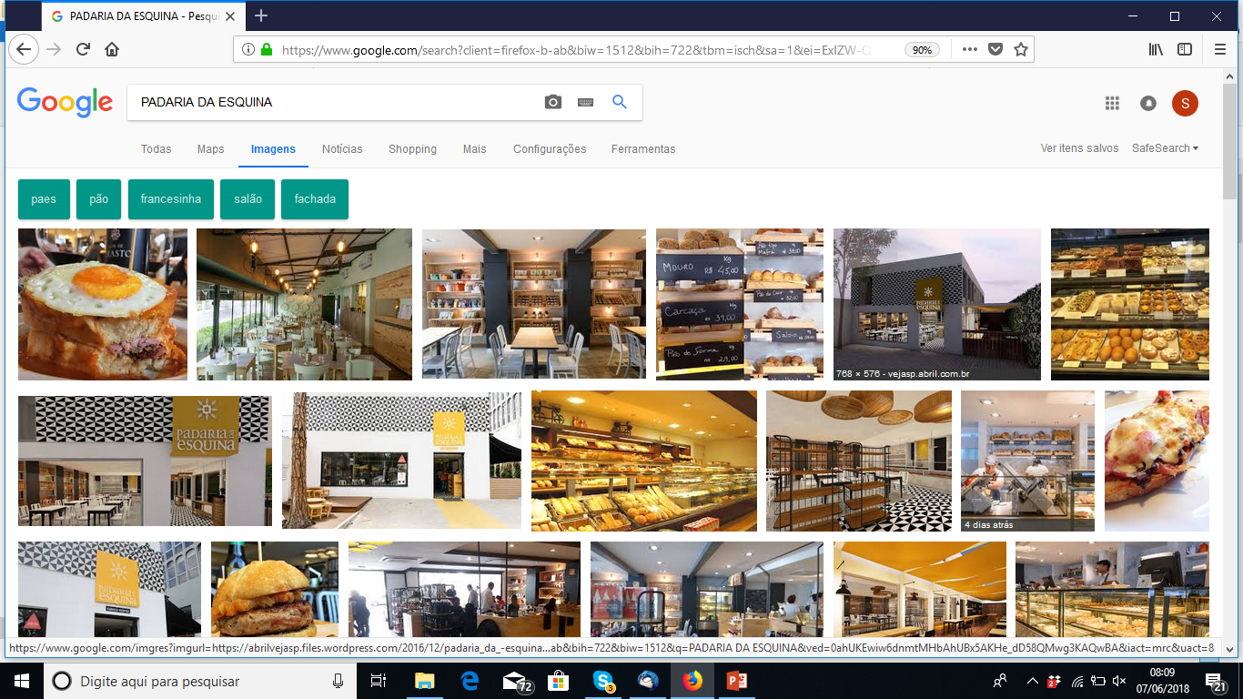
Modelo dinossauro

Slide 75
Modelo dinossauro
Posto de gasolina
Construtora
Fábrica de automóveis
Consultório médico
Salão de beleza
Pizzaria
Escritório de engenharia

Slide 76
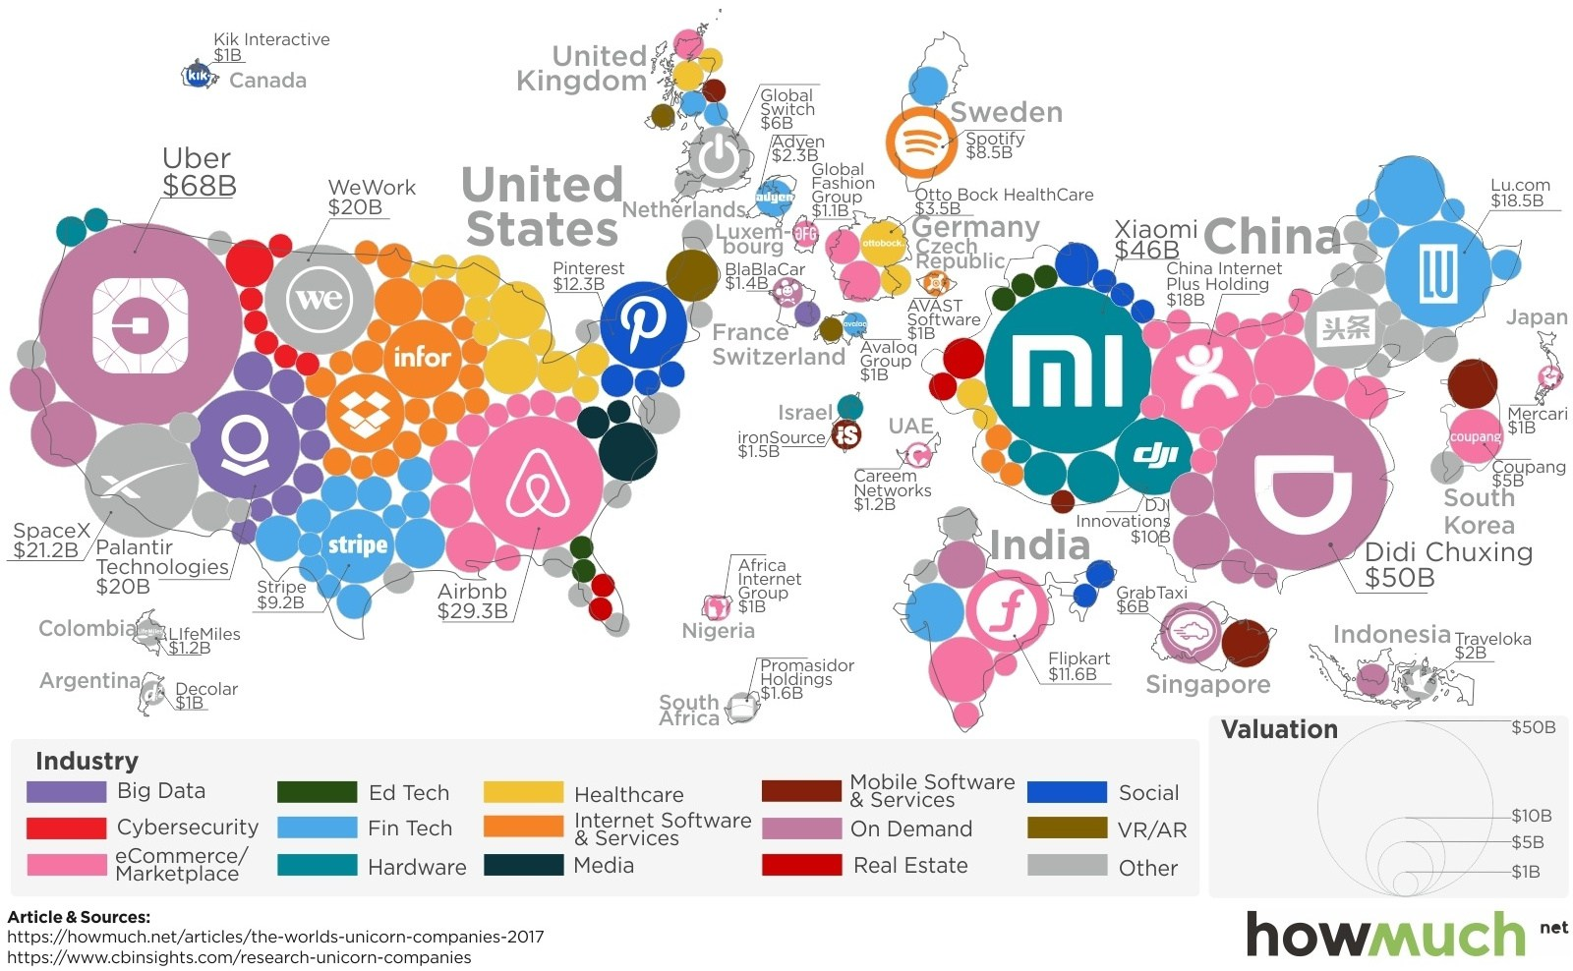
Modelo unicórnio

Slide 77
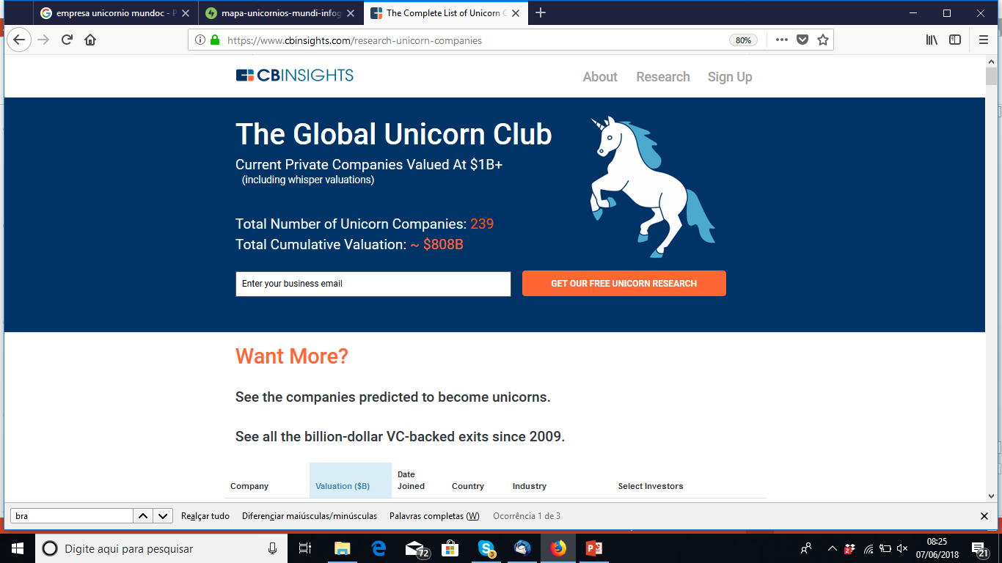
Modelo unicórnio

Slide 78
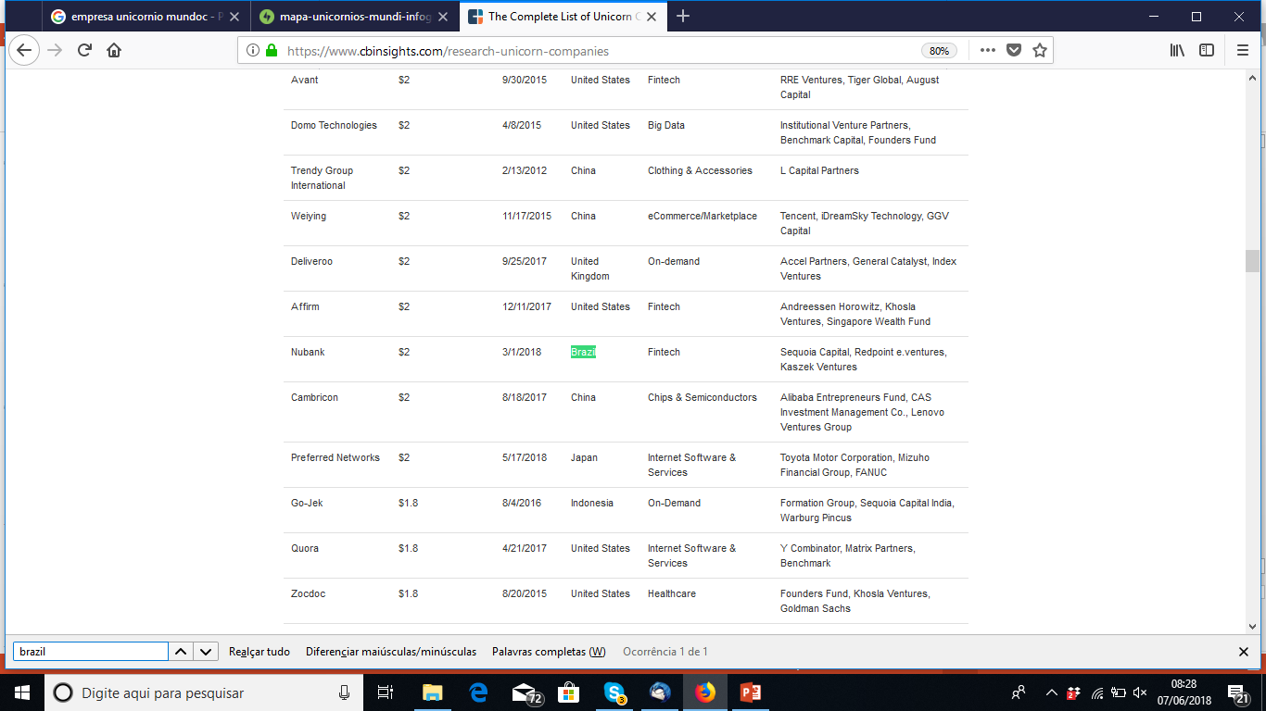
Modelo unicórnio

Slide 79
Escola X Pensamento inovador

Slide 80
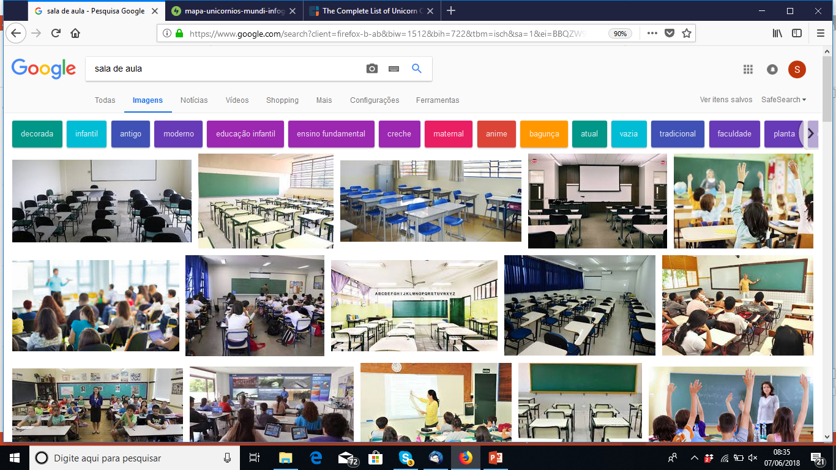
Escola tradicional

Slide 81
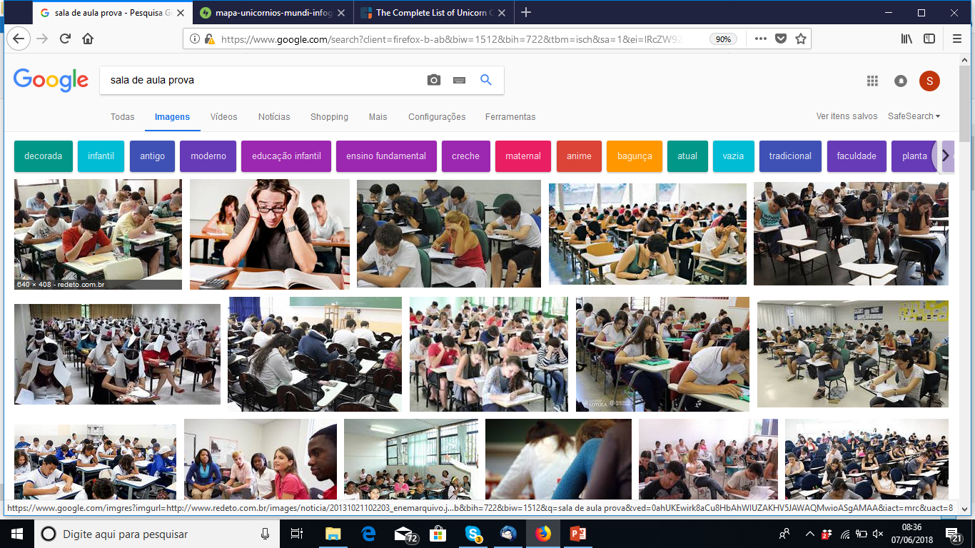
Escola tradicional

Slide 82
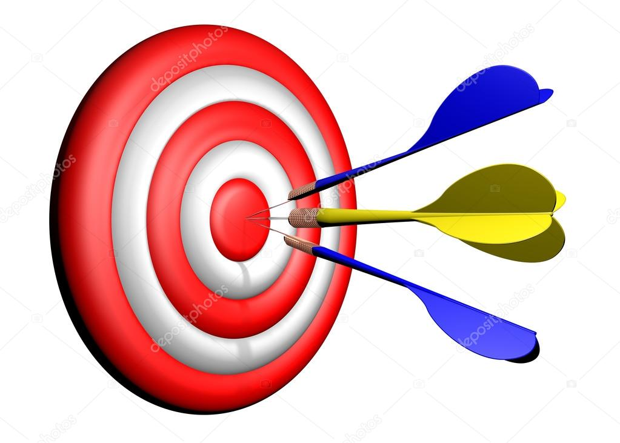
Escola tradicional

Slide 83

Escola tradicional

Slide 84
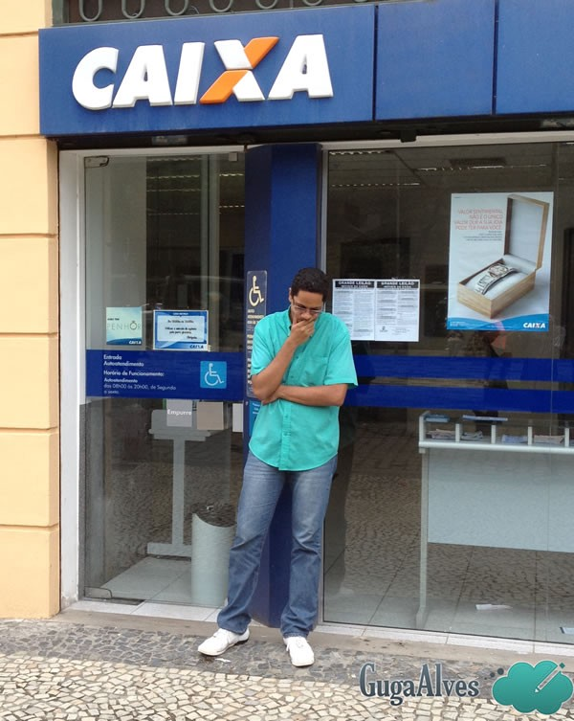

Slide 85



Slide 86
Está sendo feito na UnB

Slide 87



3000 Inscritos
55 Palestras
20 Projetos
36 Minicursos
20
Mesas
redondas
40
Start-ups

Slide 88


Slide 89


Slide 90
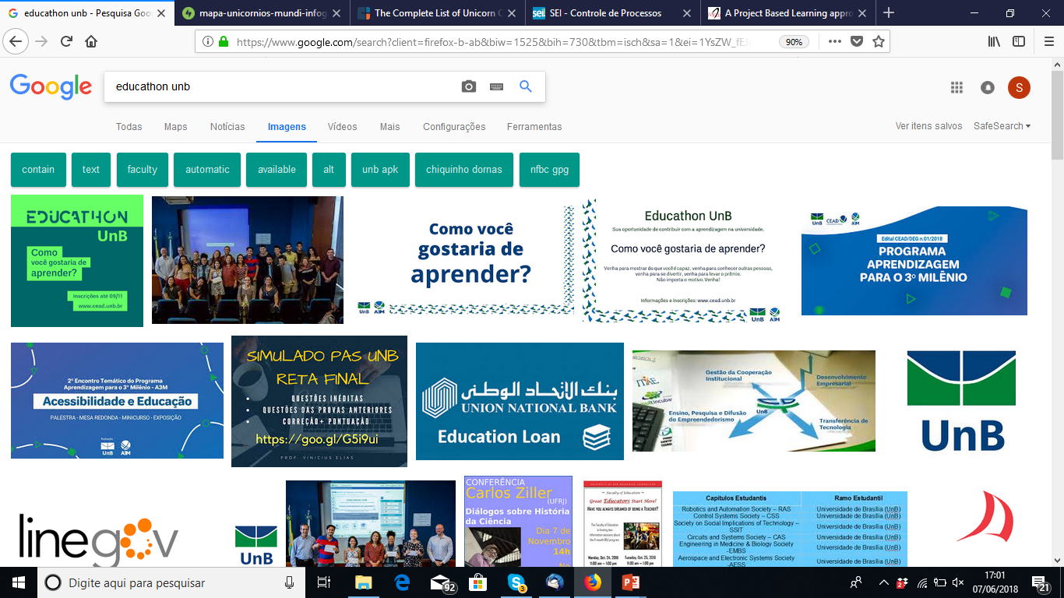

Slide 91



Slide 92
E o Brasil

Slide 93
População
Tamanho
Economia

Slide 94
População
Tamanho
Brasil
EEUU
China
Índia
Rússia
Economia

Slide 95
População
Tamanho
Brasil
EEUU
China
Índia
Rússia
Economia
7ª Economia do mundo ; 69º país no ranking de inovação

Slide 96


Sanderson Barbalho

Slide 97
OBRIGADO

